Slide 1

Handy Questions 5
-
Likes and Dislikes
With the Unusual Mike Rophone

Slide 2
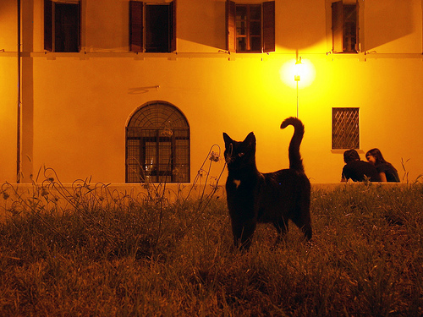

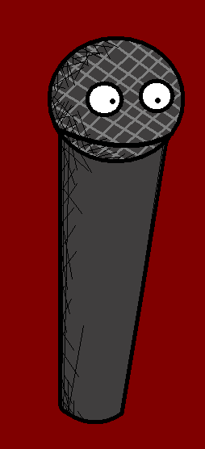
Hello everyone! I’ve got two brilliant questions, and here they are.

Slide 3
Dime algo que te guste y por qué.
Tell me about something you like and why.

Slide 4
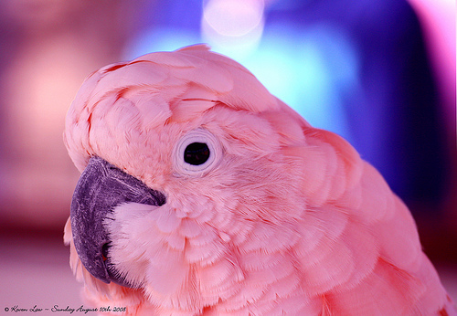


I like this bird because it is pink.
Me gusta este pájaro porque es rosa.

Slide 5
Excelente.
¿Qué no te gusta y por qué?
Excellent. What don’t you like and why?

Slide 6
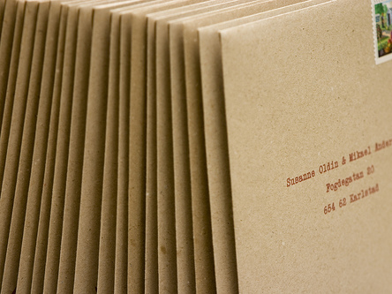
No me gustan los sobres porque son marrones y aburridos.
I don’t like envelopes because they are brown and boring.

Slide 7
Dime algo que te guste y por qué.
Tell me about something you like and why.

Slide 8
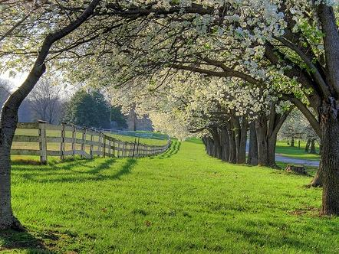


Me gusta tocar la tuba porque me hace sonreír.
I like playing the tuba because it keeps me smiling.

Slide 9
Excelente.
¿Qué no te gusta y por qué?
Excellent. What don’t you like and why?

Slide 10
No me gustan
los plátanos porque son más grandes que yo.
I don’t like bananas because they’re bigger than me.

Slide 11
Dime algo que te guste y por qué.
Tell me about something you like and why.

Slide 12
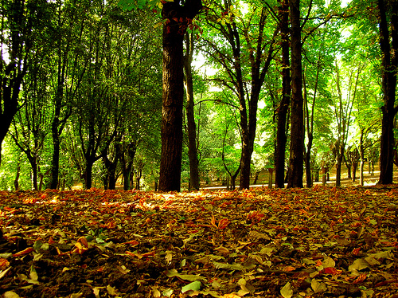


Me gustan los árboles porque son verdes.
I like trees because they are green.

Slide 13
Excelente.
¿Qué no te gusta y por qué?
Excellent. What don’t you like and why?

Slide 14
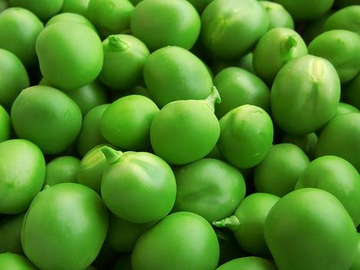
No me gustan los guisantes porque son muy pequeños.
I don’t like peas because they are too small.

Slide 15
Dime algo que te guste y por qué.
Tell me about something you like and why.

Slide 16
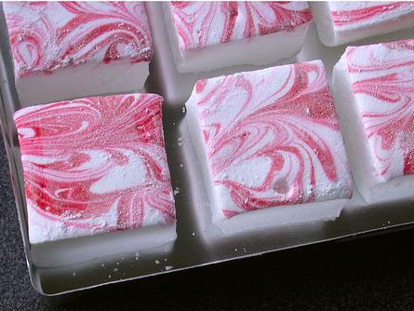


I like square things.
Me gustan las cosas cuadradas.

Slide 17
Excelente.
¿Qué no te gusta y por qué?
Excellent. What don’t you like and why?

Slide 18
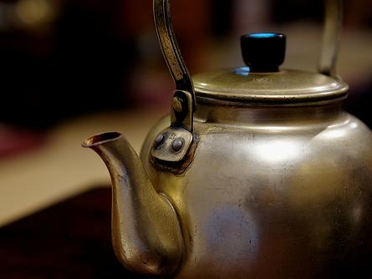
I don’t like kettles because they are noisy.
No me gustan las teteras porque son ruidosas.

Slide 19
Dime algo que te guste y por qué.
Tell me about something you like and why.

Slide 20
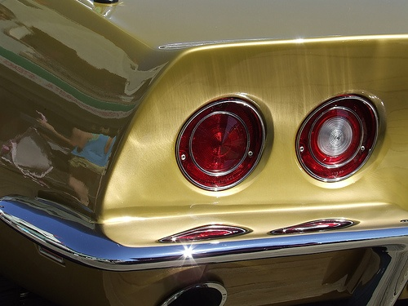


Me gustan los coches porque son brillantes.
I like cars because they are shiny.

Slide 21
Excelente.
¿Qué no te gusta y por qué?
Excellent. What don’t you like and why?

Slide 22
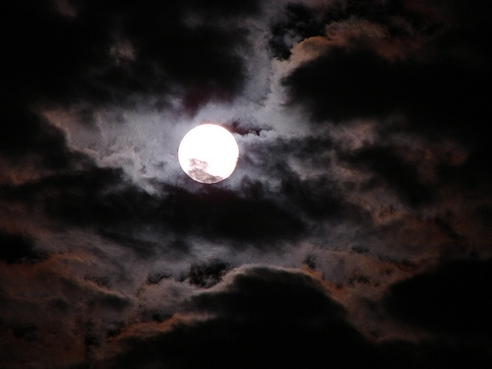

I don’t like the moon because it is scary.
No me gusta la luna porque me da miedo.

Slide 23
Dime algo que te guste y por qué.
Tell me about something you like and why.

Slide 24
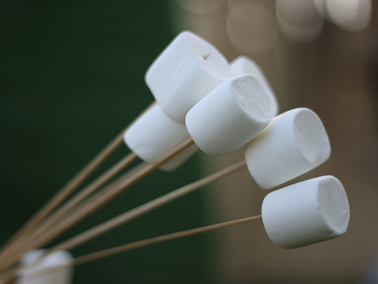
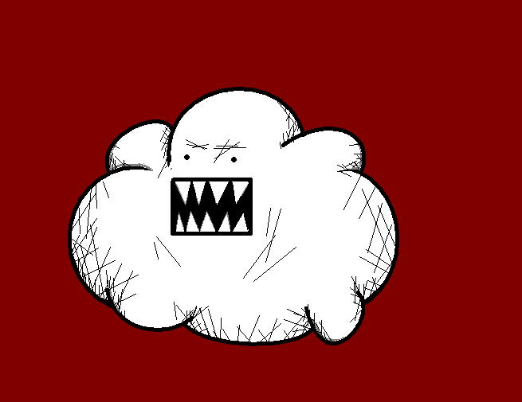
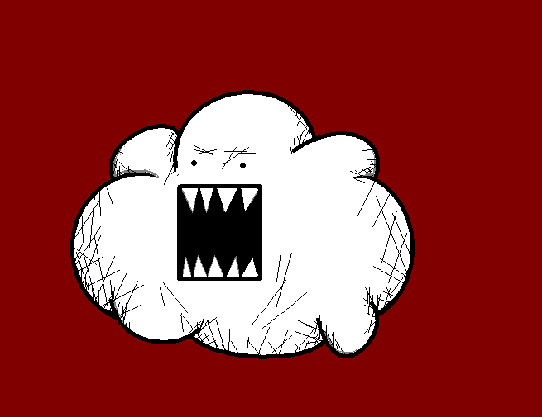
Me gustan las nubes de golosina porque están muy ricas.
I like white marshmallows
because they taste nice.

Slide 25
Excelente.
¿Qué no te gusta y por qué?
Excellent. What don’t you like and why?

Slide 26
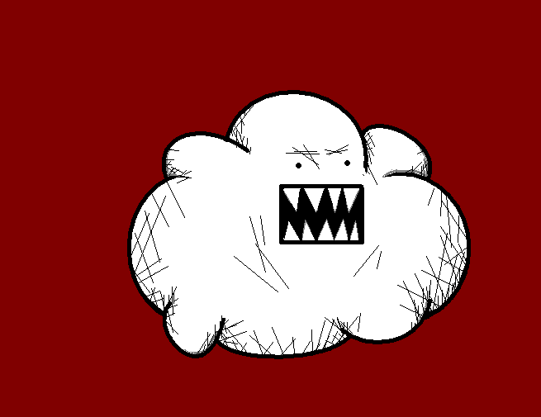
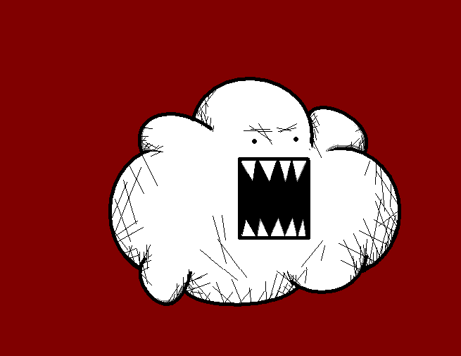
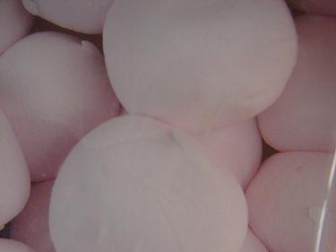
No me gustan las nubes rosas porque están malas.
I don’t like pink marshmallows
because they taste bad.

Slide 27
¡Espeluznante!
Terrifying!

Slide 28
I had something else to say, but I’ll ask you later. Thanks for your time.

Slide 29













Join us again!

